Slide 1

Письмове ділення трицифрового числа на одноцифрове, коли в частці є нуль.
Математика
4 клас
Розділ 1. Повторення вивченого в 3 класі
Урок 18

Slide 2
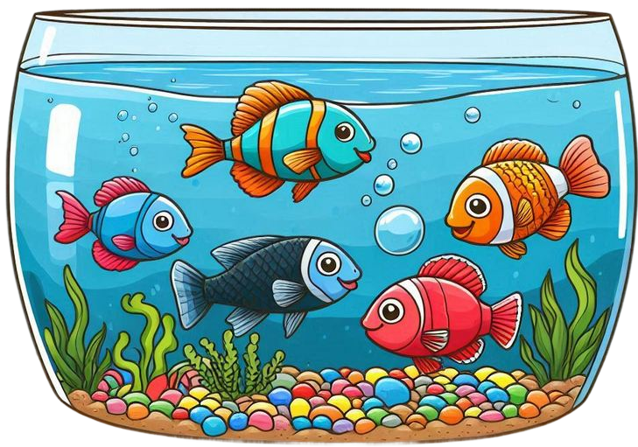
Налаштування на урок
Виберіть рибку, з якою хочете провести урок.
А я скажу, що вас очікує на уроці
Тебе очікує активна робота
От і все,дзвенить дзвінок,
В гості йде до нас урок.
Спішіть-поспішайте,
На місця сідайте.
Зможеш розв’язати всі завдання
Виявиш творче мислення
Твоя працьовитість радує.
Здивуєш своїми знаннями

Slide 3
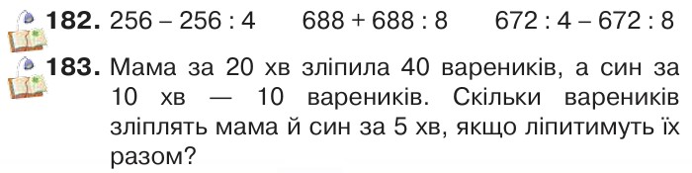
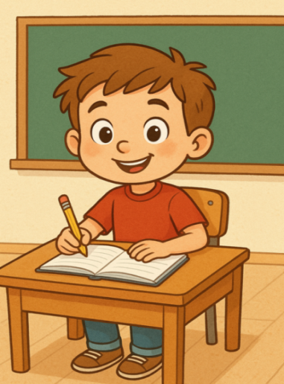
Перевірка домашнього завдання
Підручник
Ст.34

Slide 4
План уроку
ПИСЬМОВЕ ДІЛЕННЯ ТРИЦИФРОВОГО ЧИСЛА НА ОДНОЦИФРОВЕ, КОЛИ В ЧАСТЦІ Є НУЛЬ
ПОРІВНЯННЯ і РОЗВ’ЯЗУВАННЯ ЗАДАЧ НА СПІЛЬНУ РОБОТУ
РОЗВ’ЯЗУВАННЯ РІВНЯНЬ
УСНІ ОБЧИСЛЕННЯ

Slide 5

Усні обчислення
2 ∙ 10
6 ∙ 6
30 ∙ 2
5
54 : 6
56 : 7
45 : 9
72
: 4
∙ 8
64
9
15
40
18 + 38
91 - 21
36 + 27
8
: 7
10
9

Slide 6









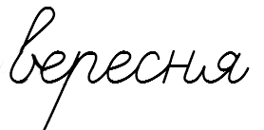


d
хв
см
в
с
кг
(
·
)
:
Виконайте завдання
Зменште утричі парні числа, збільште удвічі непарні числа.
99 108 51 333 366 690
∙ 2
: 3
∙ 2
∙ 2
: 3
: 3
Ст.35
№184

Slide 7
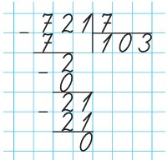
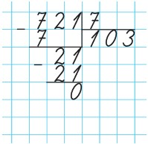
Розгляньте усне і письмове ділення трицифрового числа на одноцифрове. Звідки в частці з’явився нуль?
721 : 7 = (700 + 21) : 7 = 700 : 7 + 21 : 7 = 100 + 3 = 103
Визначаю кількість цифр у частці. Для цього знаходжу перше неповне ділене. Число 721 містить 7 сотень. 7 = 7.
7 — перше неповне ділене. Отже, перша цифра частки позначатиме сотні, тому всього в частці буде 3 цифри. Ділю сотні. 7 : 7 = 1. У частці буде 1 сотня. Остачі немає.
Ділю десятки. 2 десятки не можна поділити на 7 так, щоб отримати десятки. Тому в частці буде нуль десятків. Після числа сотень у частці записую 0.
Ділю одиниці. 2 десятки й 1 одиниця — 21 одиниця. 21 : 7 = 3. Остачі немає. Читаю відповідь: 103.
або
Ст.35
№185

Slide 8

Виконайте ділення письмово
812 : 4 918 : 3 612 : 2
Перевірте множенням
˟
˟
˟
Підручник
Ст.36
№186

Slide 9

Розв’яжіть рівняння
828 : х = 4
х =
х =
4 = 4
с · 7 = 714
с =
с =
102 ∙ 7 = 714
714 = 714
828 : 4
714 : 7
207
102
828 : 207 = 4
Ст.36
№189

Slide 10

Прочитайте задачі. Що в них спільне, а що — відмінне?
Перший насос може викачати 12 т води за 6 год, а другий — за 3 год. За скільки годин викачають цю воду два насоси, якщо працюватимуть разом?
Перший насос може викачати 12т води за 6 год, а другий — за 3 год. За скільки годин ці насоси викачають 30 т води, якщо працюватимуть разом?
Розв’яжіть задачі. Як різняться їх розв’язання?
І – 12 т за 6 год
ІІ – 12т за 3год
І – 12т за 6 год
ІІ – 12т за 3год
12т ? год
30т ? год
( )
12 : 6 + 12 : 3 =
( )
30 :
5 (год)
12 : 6 + 12 : 3 =
12 :
2 (год)
Відповідь:
2 насоси викачають цю воду за 2 год (5 год).
Ст.36
№190

Slide 11

Обчисліть периметр прямокутника
Побудуйте прямокутник, довжина якого дорівнює 8 см, а ширина становить 1/4 довжини. Обчисліть його периметр.
8см
а = 8см
в = 1/4см
Р - ?см
Р = (а + в) ∙ 2
?см
Р = а ∙ 2 + в ∙ 2
1) 8 : 4 =
2 (см)
- ширина
2) (8 + 2) ∙ 2 =
20(см)
периметр
Відповідь:
периметр прямокутника 20 см.
Ст.36
№191

Slide 12

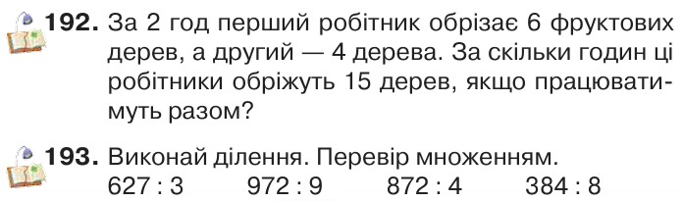
Домашнє завдання
Підручник
Ст.36

Slide 13

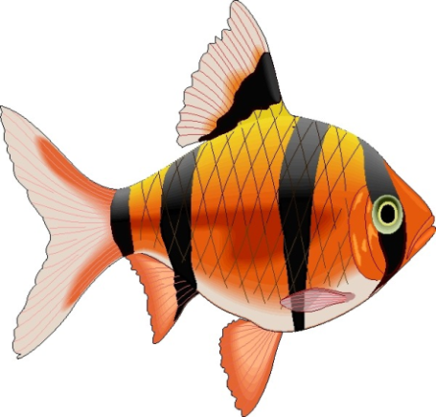

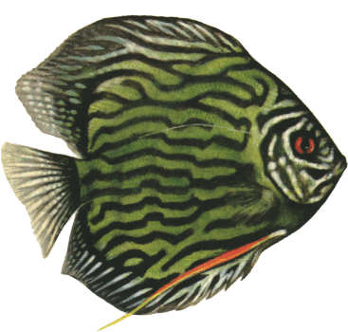

Рефлексія
Сьогодні на уроці я дізнався/дізналась про…
Найбільш цікавим було…
Мені було важко...
Урок запам'ятався мені тим, що …
Час пролетів непомітно
Працювалось легко
Непотрібна інформація
Корисна інформація
Не все зрозуміло

